Slide 1
Modelos preditivos contra fraudes em cartões de crédito
Bruno Henrique Santana Padovese – 71661239
Flavio Gabriel da Silva – 71658084

Slide 2
Scripts disponíveis no GitHub
Todos os scripts completos para desenvolvimento deste trabalho estão disponibilizados no repositório livre:

Slide 3
A base
A base utilizada para realização deste trabalho contém informações sobre fraudes envolvendo cartões de crédito.
Variáveis:
Fraudulent(fraudulento) – Boolean
Charge_time(hora_carga) – TimeStamp
Amount(Quantidade) – Integer
Card_Country – String
Card_use_24h - Integer

Slide 4
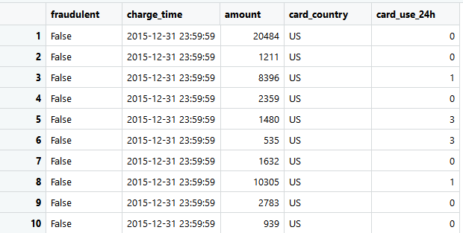
A base
Amostra:
Total de registros: 89,393.

Slide 5
Objetivo
Utilizar os modelos preditivos de regressão logística e random forest para predizer a saída de novos registros e assim poder identificar padrões e novas fraudes.

Slide 6
Modelo preditivo: regressão logística
Para aplicar a função de regressão logística é necessário converter a variável “fradulent” para binária. E além dela também a “charge_time” para numérica.
Para esta prática foram utilizadas duas abordagens:
Uso da biblioteca “sqldf” e conversão direta com “as.numeric”.

Slide 7
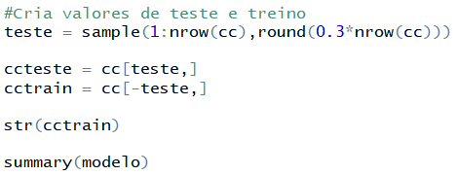
Modelo preditivo: regressão logística
O modelo foi treinado em 70% para treinamento e 30% para teste:

Slide 8
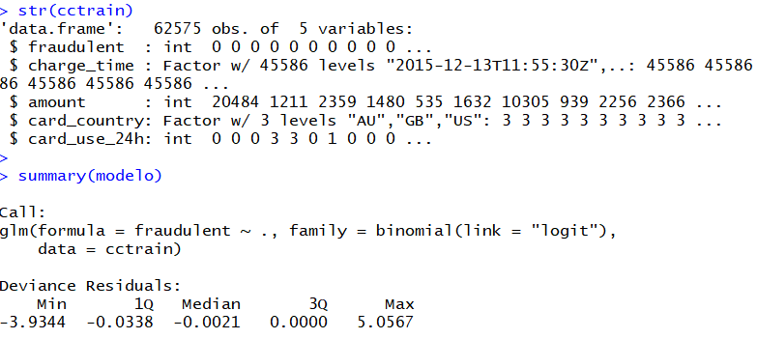
Modelo preditivo: regressão logística
Output:

Slide 9
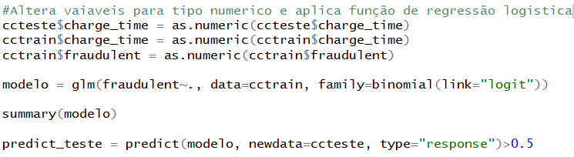
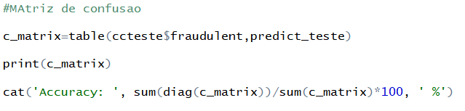
Modelo preditivo: regressão logística
Foi necessário converter algumas variáveis e então aplicar a regressão e a matriz de confusão:

Slide 10
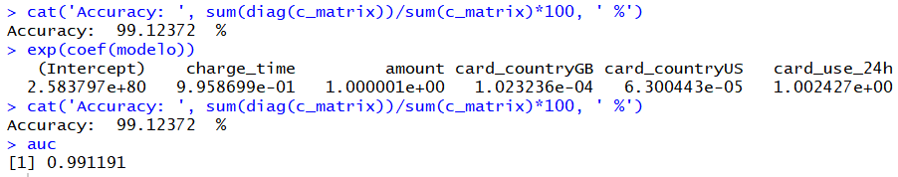
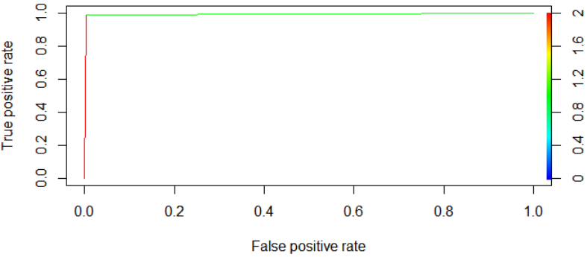
Modelo preditivo: regressão logística
Output:
Curva ROC:

